Slide 1









Tutustu
Lastenkirkkoon!

Slide 2







Lastenkirkko-mediaa julkaisee Lasten ja nuorten keskus.
Lastenkirkkoa rahoittavat monet Suomen ev. lut. kirkon seurakunnat ja toimijat.

Slide 3


LASTENKIRKON TAVOITTEET
3-8-vuotiaat lapset saavat iloa, turvaa ja vastauksia elämän suuriin kysymyksiin
Seurakunnat saavat valmista, toimivaa sisältöä.
Lastenkirkon ilme on perheissä tunnettu ja mieluinen.
Resursseista huolehditaan niin, että sisällön tuotanto on jatkossakin laadukasta.

Slide 4

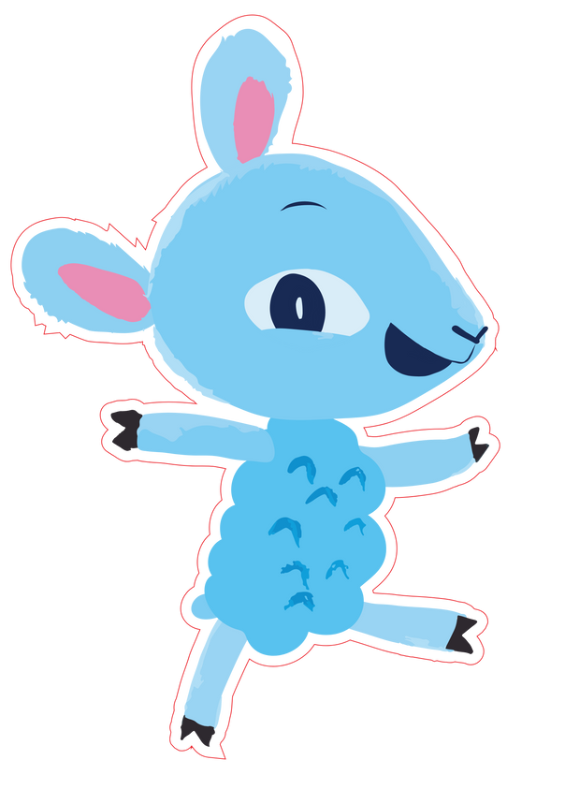

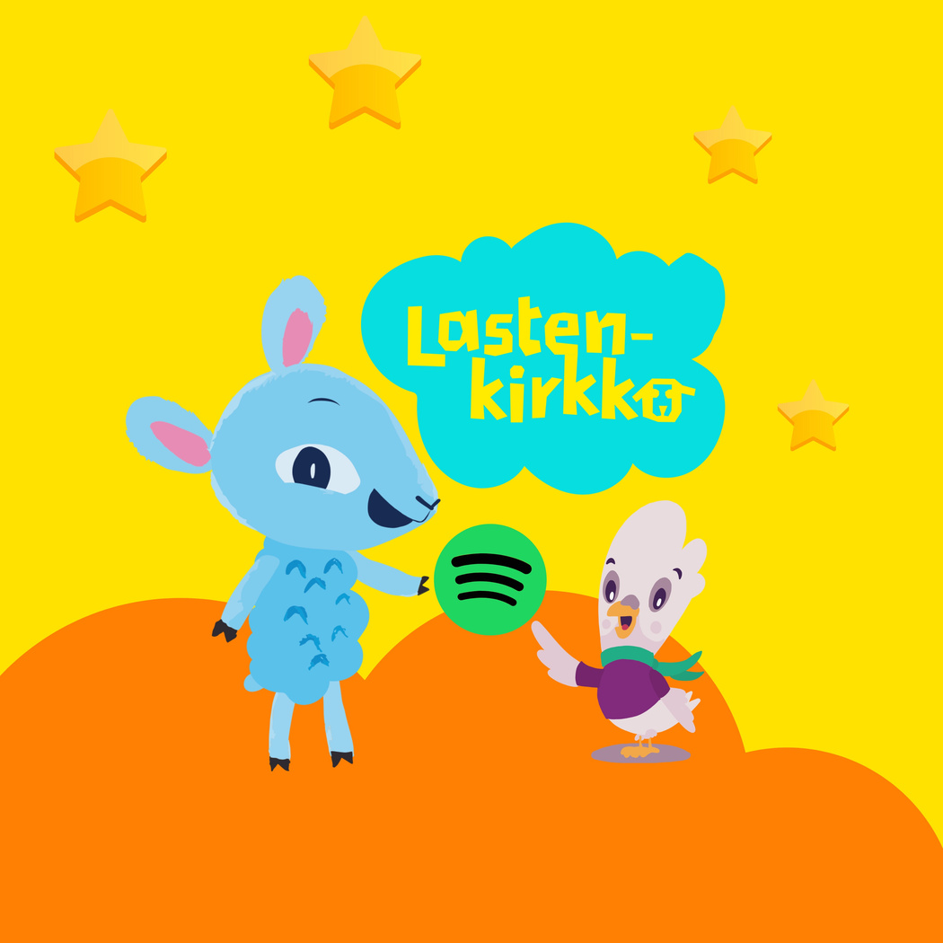
LASTENKIRKON JULKAISUKANAVAT
Lastenkirkko.fi
sivusto
kokoaa sisällöt
YouTube
Minecraft
Spotify

Slide 5


Päkä-lammas ja Pulmu-kyyhky
seikkailevat erityisesti
alle kouluikäisten ohjelmissa ja tehtävissä

Slide 6
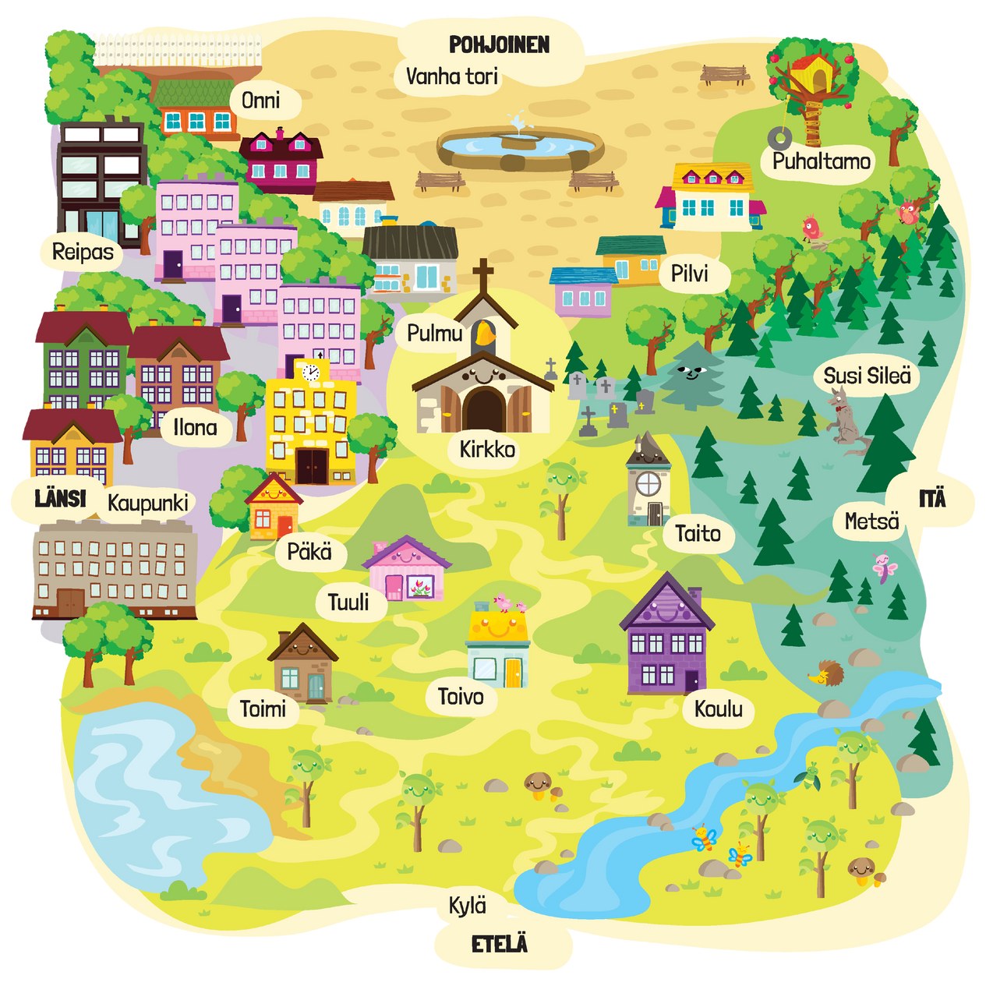









Tutkimuspartio-ohjelmat on suunnattu pienille koululaisille.
Lastenkirkon kylässä
on paljon tutkittavaa ja ihmeteltävää.
Reipas
Onni
Ilona
Pilvi
Tuuli
Taito
Toimi
Toivo

Slide 7

Lastenkirkko toimii POLULLA
Ev. lut. kirkon Polku-toimintamallin ikäkausista esityisesti ILO eli 3-5 -vuotiaat löytävät sisältöä Lastenkirkosta.
Myös Lahja eli 0-2-vuotiaat
ja Seikkailu eli 6-8-vuotiaat huomioidaan.

Slide 8






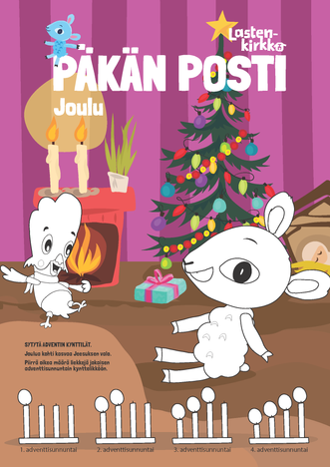












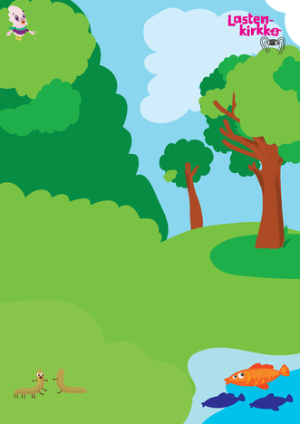


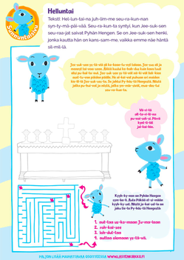

Lastenkirkon tulostettavat materiaalit
palvelevat kirjepyhäkouluja ja esilaisia tapahtumia.
Päkän posti 3-5-vuotiaille
Tutkimuspartio seikkailee 6-8-vuotiaille
Sunnuntaisivut kaikille
Tulostettavia puuhia lisäksi
eri teemoihin liittyen.

Slide 9
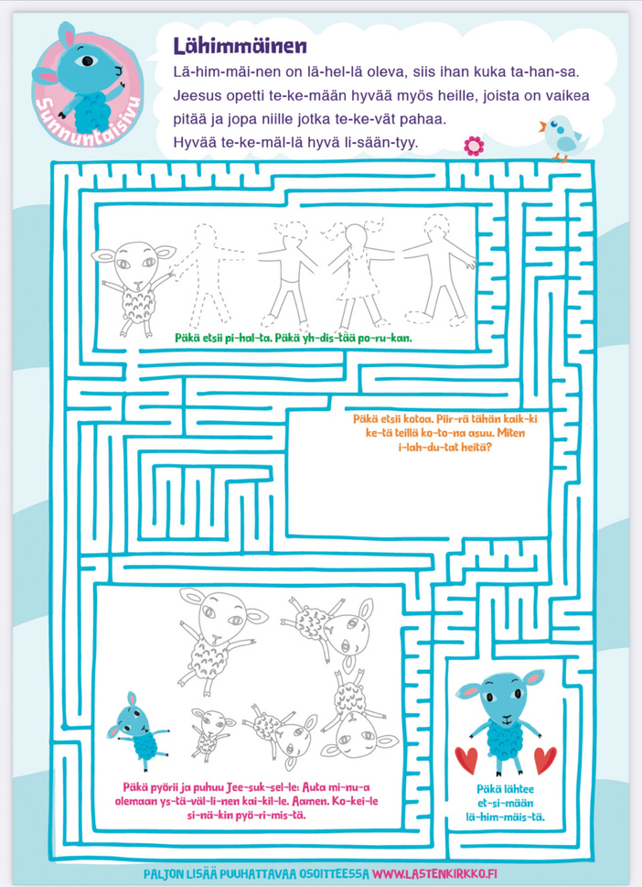
LASTENKIRKON MATERIAALIEN KÄYTTÖOIKEUDET
Lastenkirkko-medialla on oikeus käyttää tuottamiaan aineistoja toiminnassaan ja luovuttaa eteenpäin sisältöjen käyttöoikeus ei-kaupalliseen käyttöön.
Tekijänoikeudet ovat edelleen kirjoittajilla, kuvittajilla ja säveltäjillä.
Suomen ev. lut. kirkon seurakunnat ja toimijat, voivat käyttää materiaalia kunkin materiaalin yhteydessä määritellyllä tavalla. Joitakin materiaaleja, kuten rastipolkuja on mahdollista muokata ja markkinointiin tarkoitettuja kuvia käyttää seurakunnan itse tuottaman tekstin yhteydessä.
Pidämme tärkeänä, että muokattua aineistoa käytetään Turvallinen seurakunta -asiakirjan mukaisesti toteutettavan toiminnan yhteydessä.

Slide 10
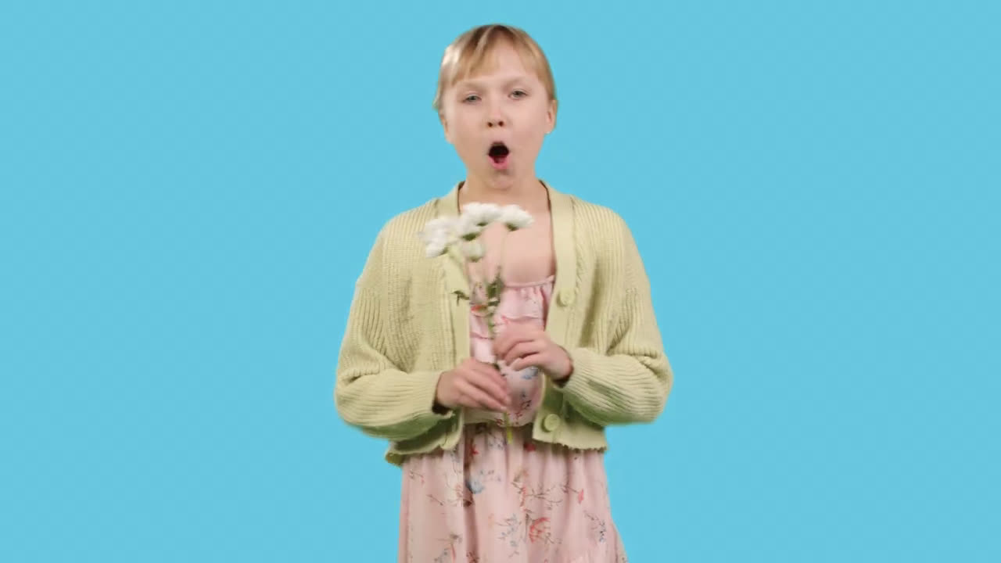
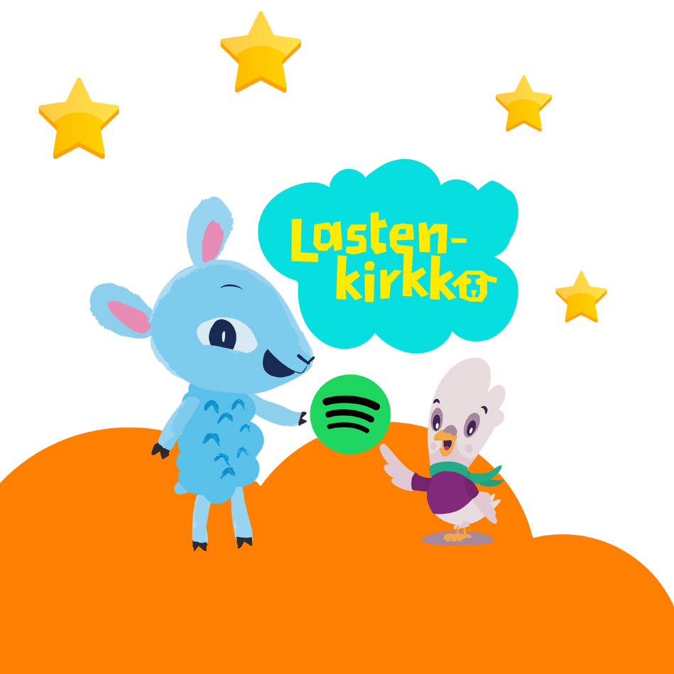
Lastenkirkko tuottaa uutta lasten hengellistä musiikkia.

Slide 11





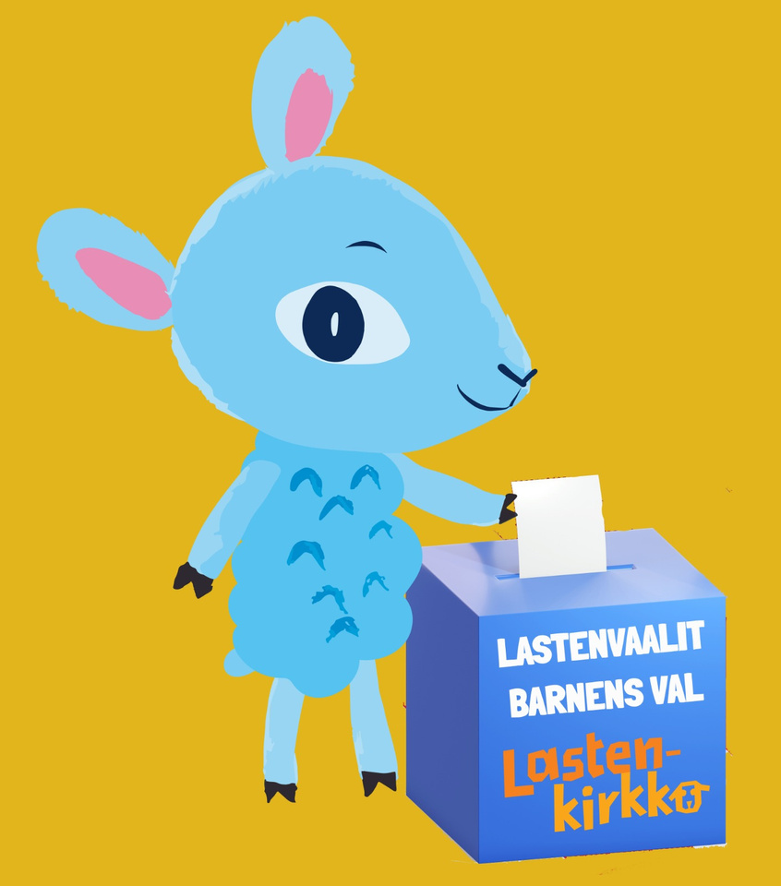

Lastenkirkon
linjaukset
tehdään
lasten
kanssa

Slide 12

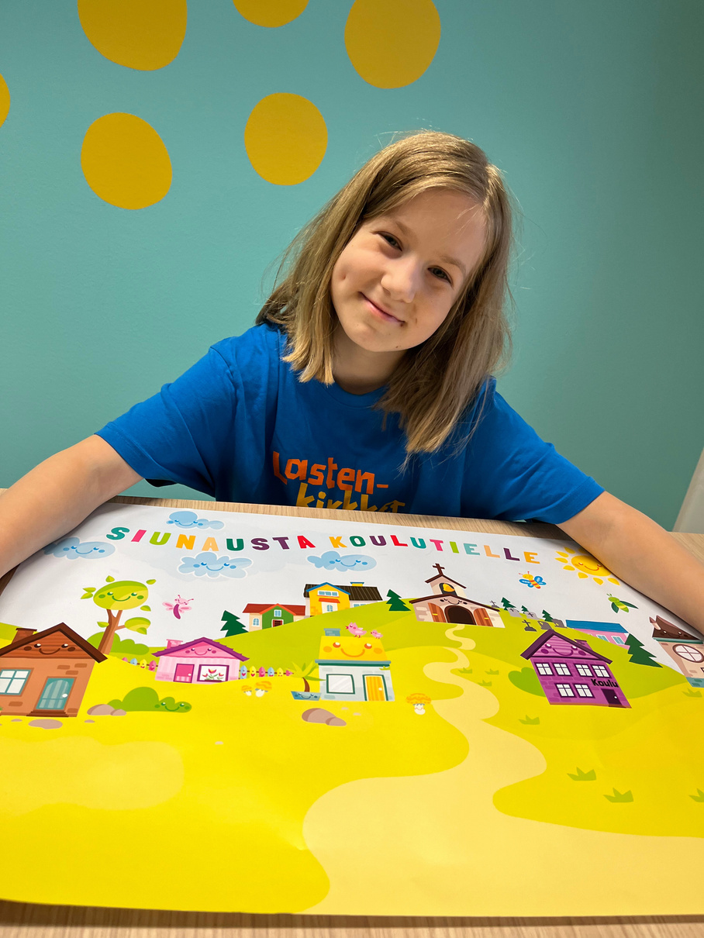
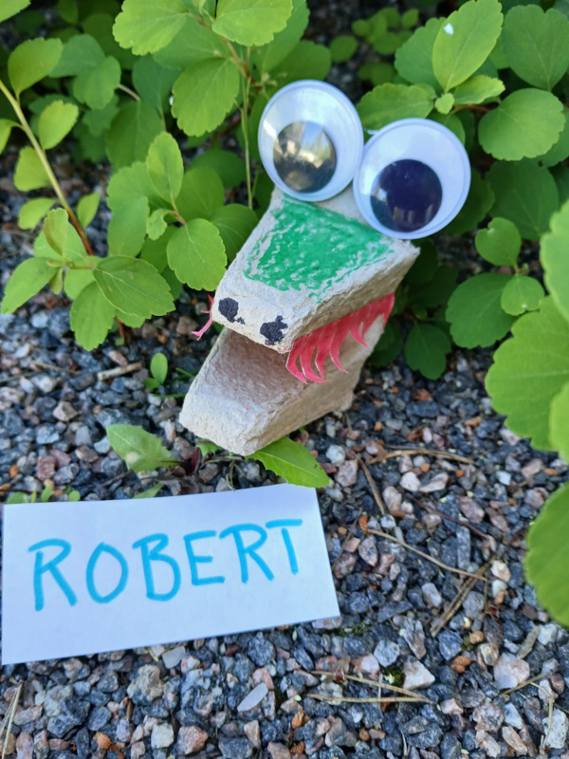
OHJELMILLA TAVOITELLAAN LAPSEN JA PERHEEN HYVINVOINTIA

Slide 13
Tervetuloa tutustumaan
ja toteuttamaan Lastenkirkkoa!
Lastenkirkko.fi
lastenkirkko@lnk.fi

